Slide 1
التصنيف حسب النوع
حاسبات رقمية ( Digital Computers ):
وفيها يتم تمثيل البيانات بطريقة رقمية وذلك مثل الساعات الرقمية التى توضح الثوانى و الدقائق فى الساعة بصورة رقمية.
حاسبات تناظرية ( Analog Computers ):
تقوم هذه الحاسبات بتنفيذ عمليات تشغيل البيانات الداخلة بإستخدام طرق القياس التى تعتمد على المتغيرات الفيزيائية مثل الضغط الجوى ودرجة الحرارة والجهد الكهربائى، و تستخدم هذه الحاسبات فى إجراء الدراسات العلمية وفى مجال التحكم الألى.
حاسبات مهجنة ( Hybrid Computers ):
تجمع هذه الحاسبات بين خصائص الحاسبات الرقمية و الحاسبات التنا ظرية و تستخدم فى أبحاث الفضاء والأستشعار عن بعد و أبحاث الكشف عن الثروات الطبيعية.

Slide 2
التصنيف حسب الحجم
الحاسبات العملاقة ( Super Computers )
قادرة على معالجة مليارات الأوامر والتعليمات كل ثانية وتعادل سرعتها من 40 إلى 50 ألف مرة سرعة الحاسبات الشخصية وتستخدم فى مجال أبحاث الفضاء ومجال الإتصال بالأقمار الصناعية لمعالجة معلومات الأرصاد ورصد حركة الكواكب والنجوم وفى مجال صناعة السينما ومجال الهندسة الطبية والوراثية.
الحاسبات الكبيرة ( Mainframes )
لها قدرة فائقة على معالجة البيانات وبسرعة كبيرة تقدر بملايين الأوامر والتعليمات فى الثانية الواحدة. وتستخدم فى مجال الأبحاث العلمية وفى مجال البنوك الكبرى وشركات الطيران العالمية وغيرها.

Slide 3
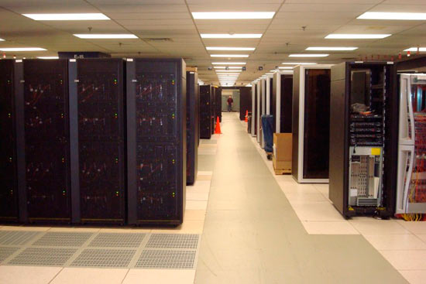
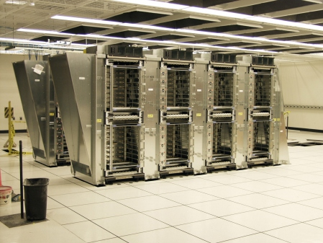
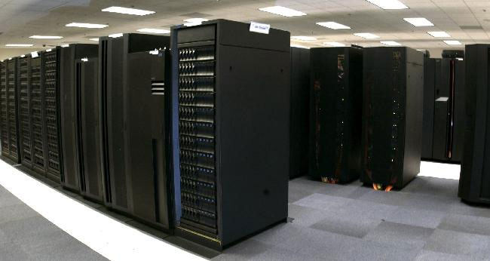

Slide 4
الحاسبات المتوسطة ( Minicomputers )
وهى أقل فى القدرة على معالجة البيانات وأبطأ من الحاسبات الكبيرة وأقل منها فى القدرة الخزينية والسعر.
الحاسبات الصغيرة ( Microcomputers )
وهى أصغر أنواع الحاسبات مثل حاسبات المكاتب وتسمى الحاسبات الشخصية(Personal Computers) والحاسبات المنزلية (Home Computers) و الحاسبات المحمولة (Portable Computers - Laptop) والحاسبات المتطورة (Advanced Microcomputers – Smart phone).

Slide 5
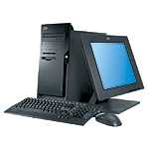
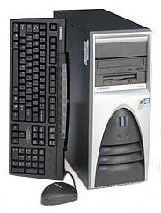
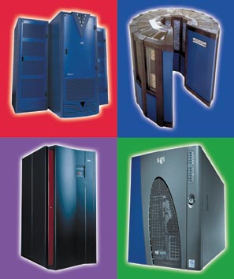
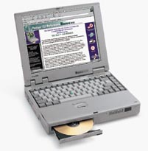
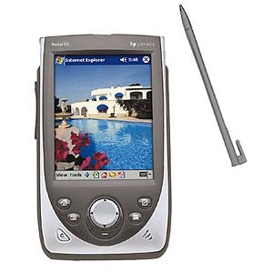
أنواع الحاسبات
Workstation
Desktop- PC, Microcomputer
Supercomputer
Mainframe
Minicomputer
Server
Personal Digital Assistant- PDA, Handheld, Pocket PC
Notebook- Laptop
الفصل الأول: الحاسب ثورة تكنولوجية
5

Slide 6
التصنيف حسب الغرض
حاسبات عامة الأغراض
ويستخدم هذا النوع من الحاسبات الآلية فى العديد من التطبيقات المختلفة ، حيث يستخدم هذا النوع من الحاسبات فى أداء العمليات الحسابية والمنطقية المختلفة على البيانات الداخلة ، كما يمكنه حل المشاكل المعقدة فى مختلف التطبيقات من خلال تغذية الحاسب ببرنامج مصمم خصيصا لكل تطبيق من هذه التطبيقات ، وتعتبر معظم الحاسبات الرقمية حاسبات عامة الأغراض ، فمثلا تستخدم تلك الحاسبات فى عمليات التخطيط واستخراج الإحصائيات المختلفة والعمليات الحسابية والهندسية المعقدة ، وكذلك التطبيقات التجارية مثل حساب الأجور والمرتبات و إعداد إيصالات الكهرباء ،000 الخ 0
الحاسبات خاصة الأغراض
ويستخدم هذا النوع من الحاسبات من اجل تشغيل تطبيق واحد محدد ، حيث تم وتصميم وبناء هذه الحاسبات لحل مشكلة معينة أو أداء وظيفة معينة فقط ، وبالتالى لا يستطيع الحاسب القيام بغير الغرض المخصص من اجله ، ومن أمثلة هذا النوع من الحاسبات المستخدم منها فى المجالات العسكرية كالتحكم فى توجيه وقيادة الطائرات ، أو إدارة شبكات الرادار ، أو تحديد مسارات الصواريخ ، وكذلك المستخدم منها فى الشركات لمراقبة عمليات الإنتاج ، وأيضا المستخدم منها فى شركات الطيران فى حجز التذاكر ، 000 الخ 0

